Slide 1
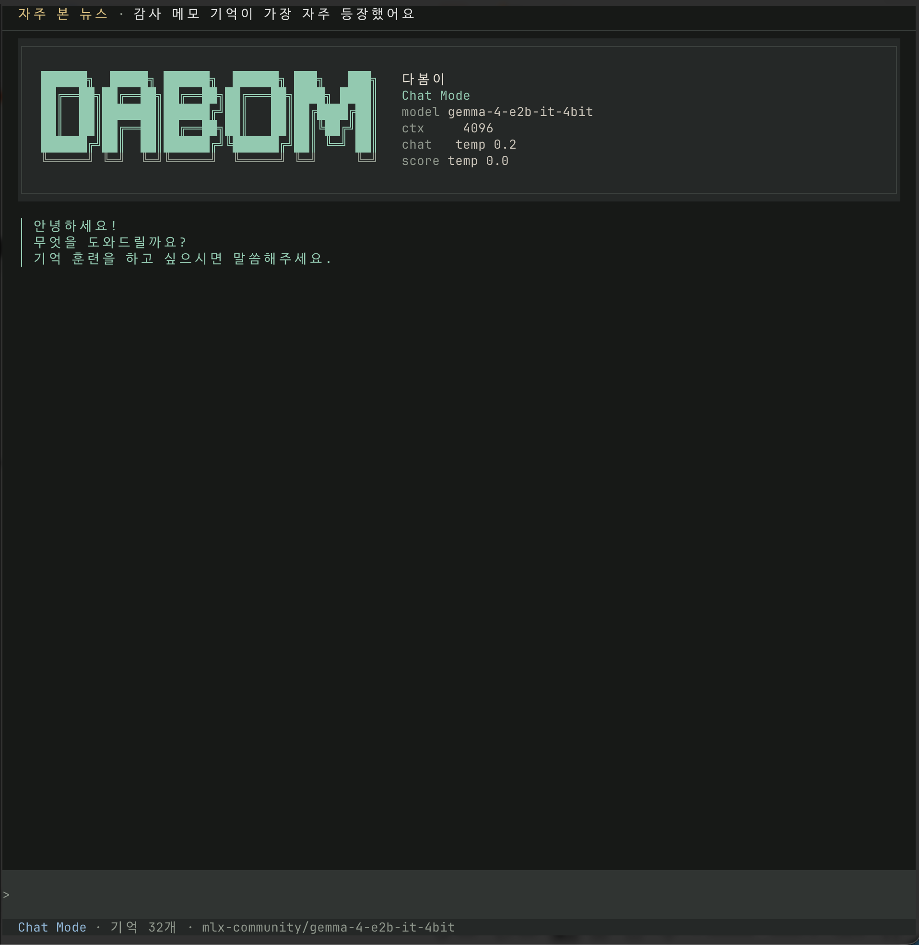
01 / 06 · 온디바이스 AI · 다봄 (Dabom)
모바일에서 동작하는
로컬 LLM 자전적 기억 훈련 시스템
On-Device LLM · Autobiographical Memory Training
Gemma 3 (E2B-it 4bit, ~2GB)
외부 API 무의존 · 개인정보 100% 로컬 처리
LightRAG 지식 그래프 + 한국어 임베딩 (multilingual-e5-small-ko)
LLM-wiki 개발 중
Network 시각화 개발 중
Dabom TUI · gemma-4-e2b-it-4bit
Lab Meeting · 2026.05.18

Slide 2
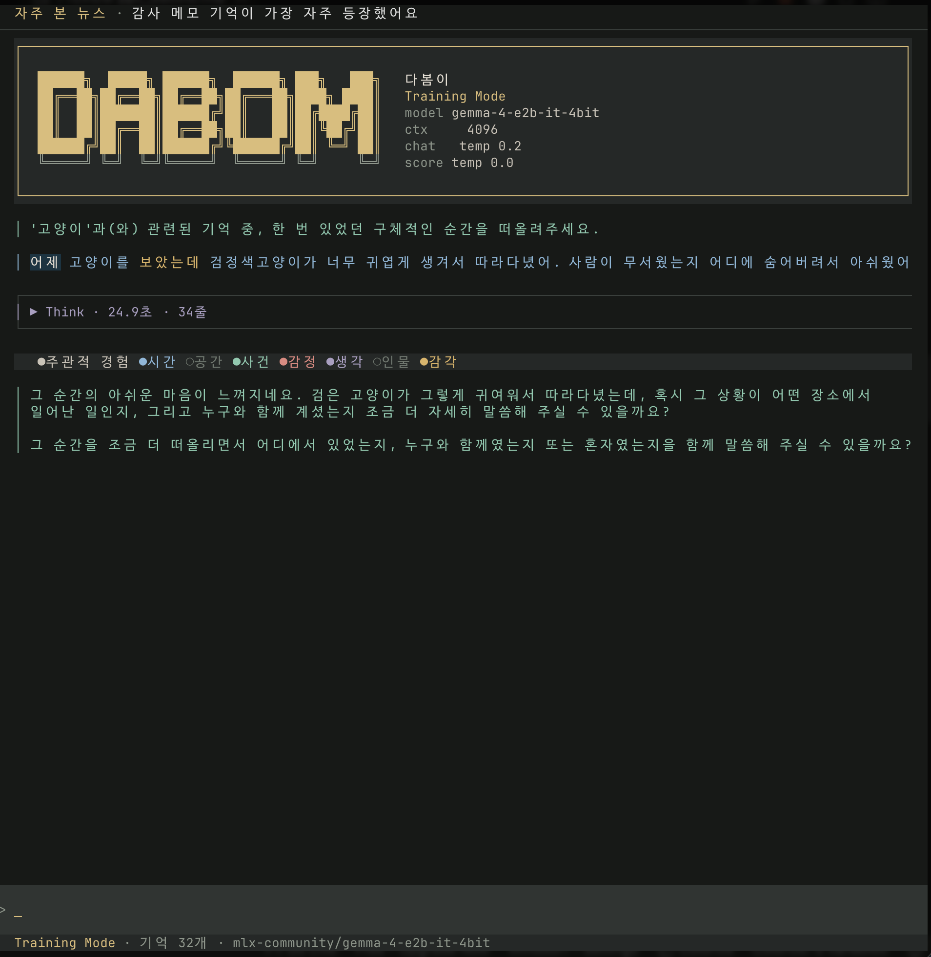
02 / 06 · LLM · AMT 자동 채점
로컬 Gemma 파인튜닝으로
AMT 자동 채점
AMT (Autobiographical Memory Test) Auto-Scoring · On-Device
LoRA fine-tuning
다봄 시스템과 동일 모델 → 채점 일관성 확보
주관적 경험
시간
공간
사건
Subjective
Time
Place
Event
감정
생각
인물
감각
Emotion
Thought
People
Senses
Dabom TUI · gemma-4-e2b-it-4bit
Lab Meeting · 2026.05.18

Slide 3
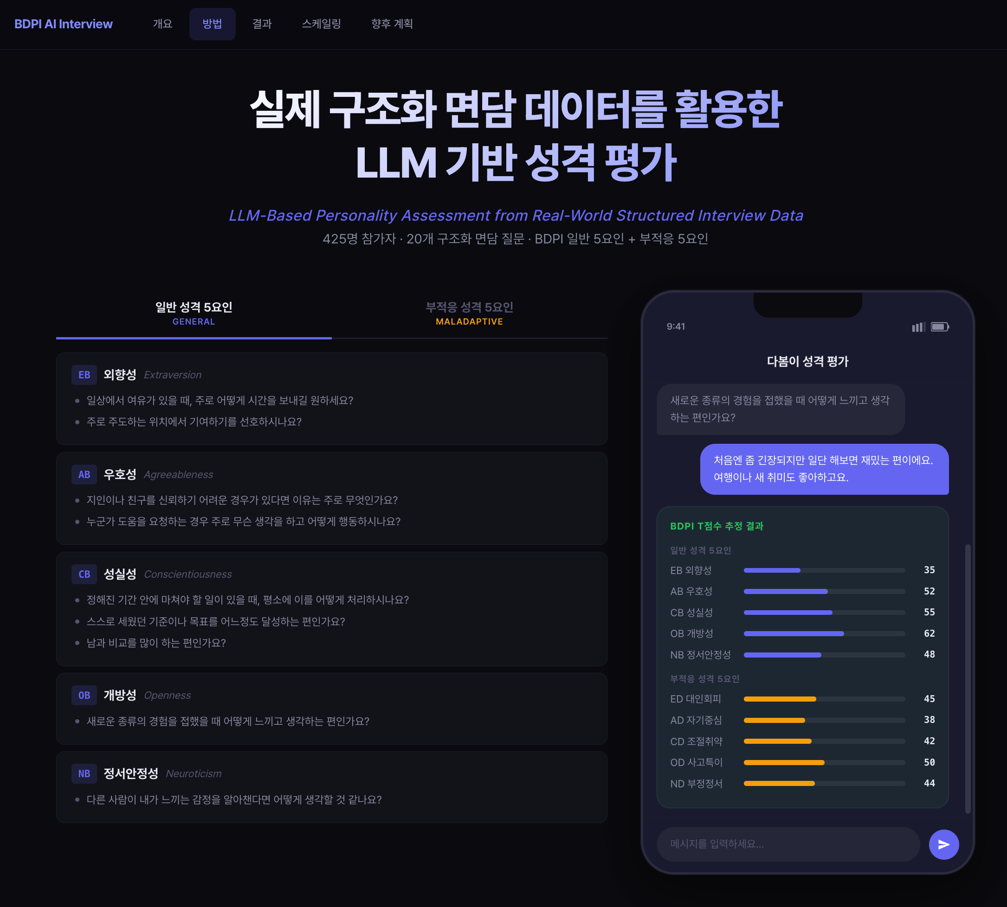
03 / 06 · LLM · 성격 평가
실제 구조화 면담 데이터를 활용한
LLM 기반 성격 평가
LLM-Based Personality Assessment from Structured Interviews
N=425 · 20개 구조화 면담 질문 · BDPI T점수 추정
일반 성격 5요인, 부적응 성격 5요인
GPT-5 Mini · CoT 프롬프트 평균 r = 0.525 (외향성 r = 0.815)
예시 스크린샷
Lab Meeting · 2026.05.18

Slide 4
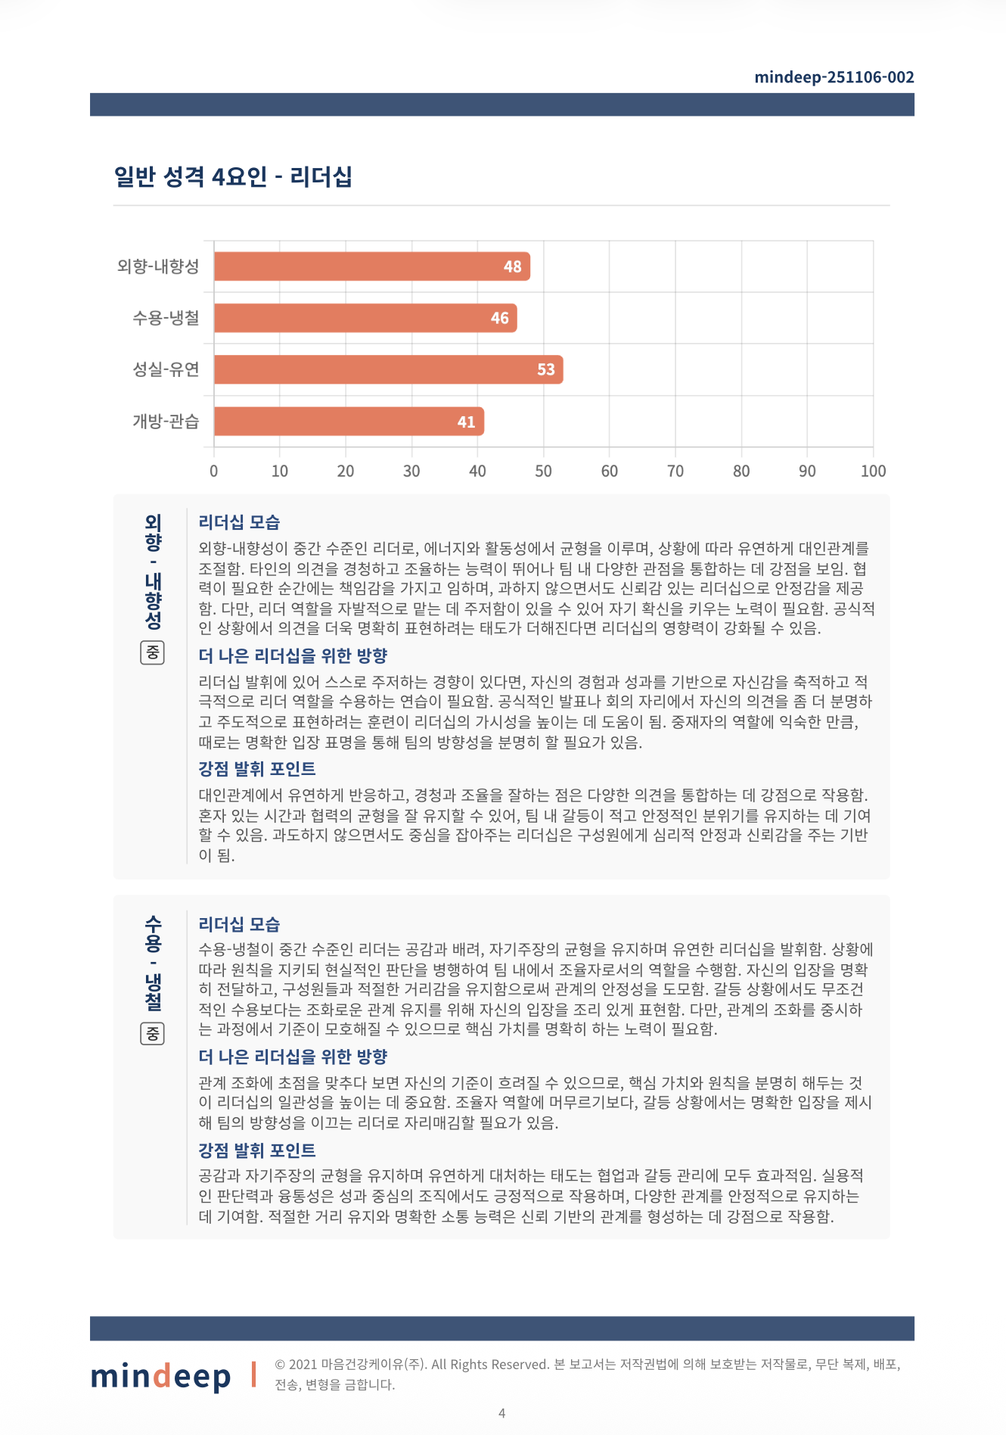
04 / 06 · BDPI · 리더십 보고서 자동화
BDPI-SF 응답 CSV →
다중페이지 PDF 보고서 자동 생성
Automated BDPI Leadership Report Generation
T점수 자동 변환 → 리더십 유형 → Rule based 해석 → LLM 해석
한·영 다국어 지원
일반 버전과 리더쉽 버전
샘플 보고서
Lab Meeting · 2026.05.18

Slide 5
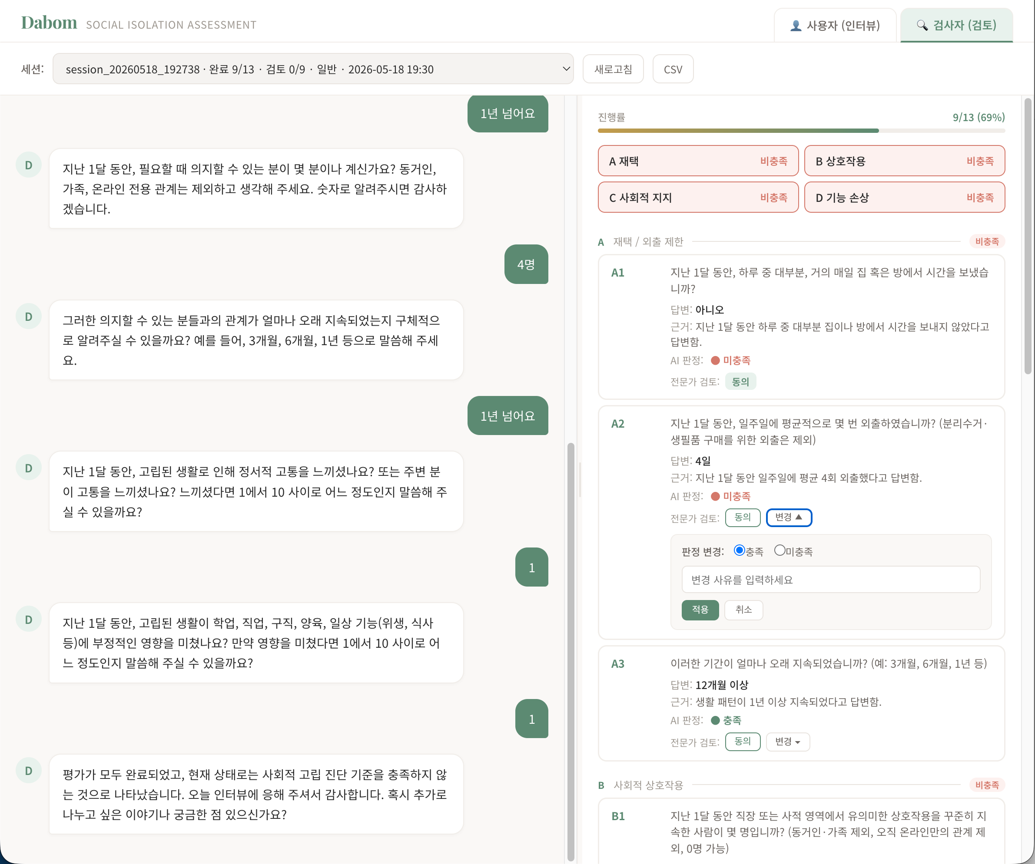
05 / 06 · LLM · 사회적 고립 스크리닝
인터뷰 에이전트로
사회적 고립 자동 스크리닝
LLM Screening Agent · Social Isolation Interview
챗 기반 인터뷰 + 전문가 검토 기능
21개 구조화 질문 + 자동 채점 + 자동 재 질문
Rule based + LLM
인터뷰 · 전문가 검토 UI
Lab Meeting · 2026.05.18

Slide 6
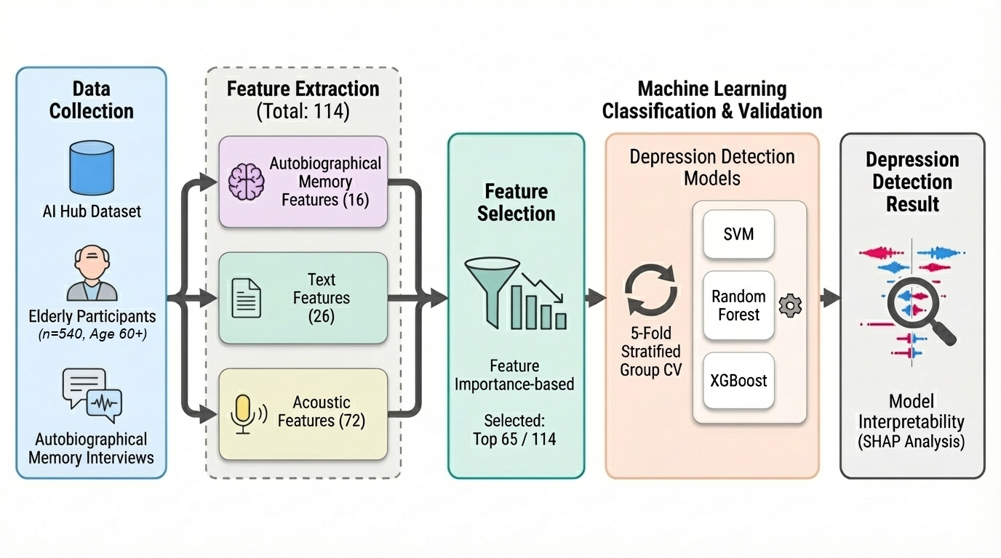
06 / 06 · 머신러닝 · 우울 분류
자전적 기억 면담 멀티모달 특징으로
우울증 자동 분류
우울증 진단
Depression Detection Pipeline
Multimodal ML on Autobiographical Memory Interviews
532
40
.68
참가자 (N)
멀티모달 특징
최고 AUC (XGB)
Pipeline · Data → Features → ML → SHAP
Lab Meeting · 2026.05.18

